Slide 1
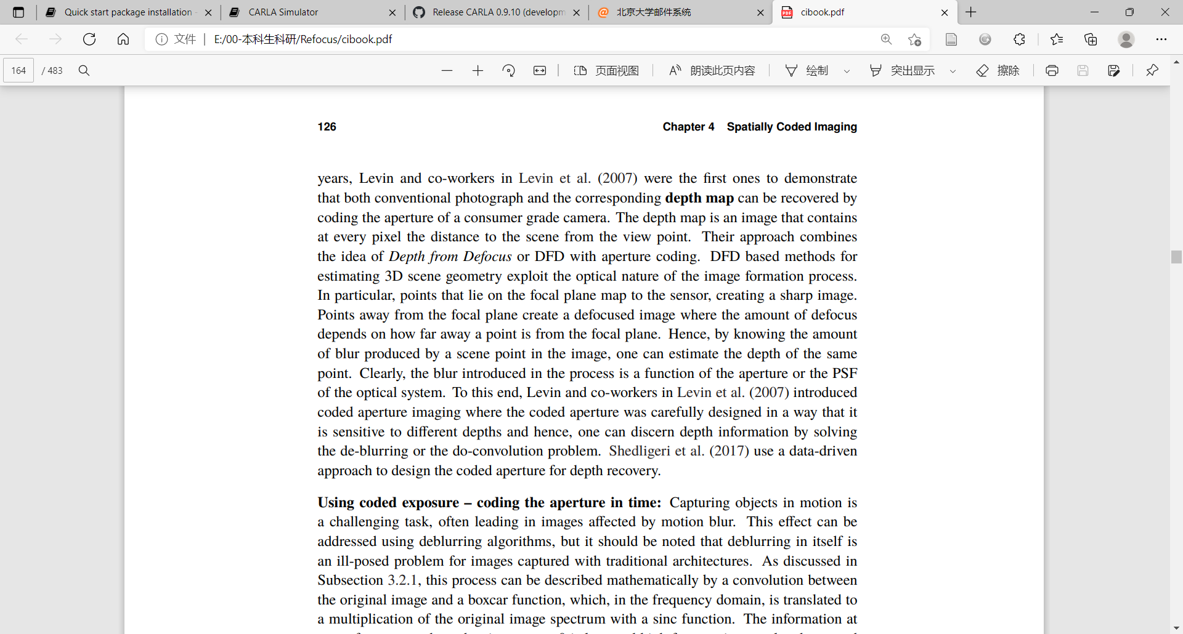

Slide 3
浅绿色表示读过一次，读的次数越多，绿色越深
绿色最深的地方一定是重点、疑难点
你在这里
白色代表对应页你没有读过

